Slide 1

Кто такой
дефектолог?
Заместитель заведующего по УВР,
учитель-дефектолог
Халикова Т.М.

Slide 2
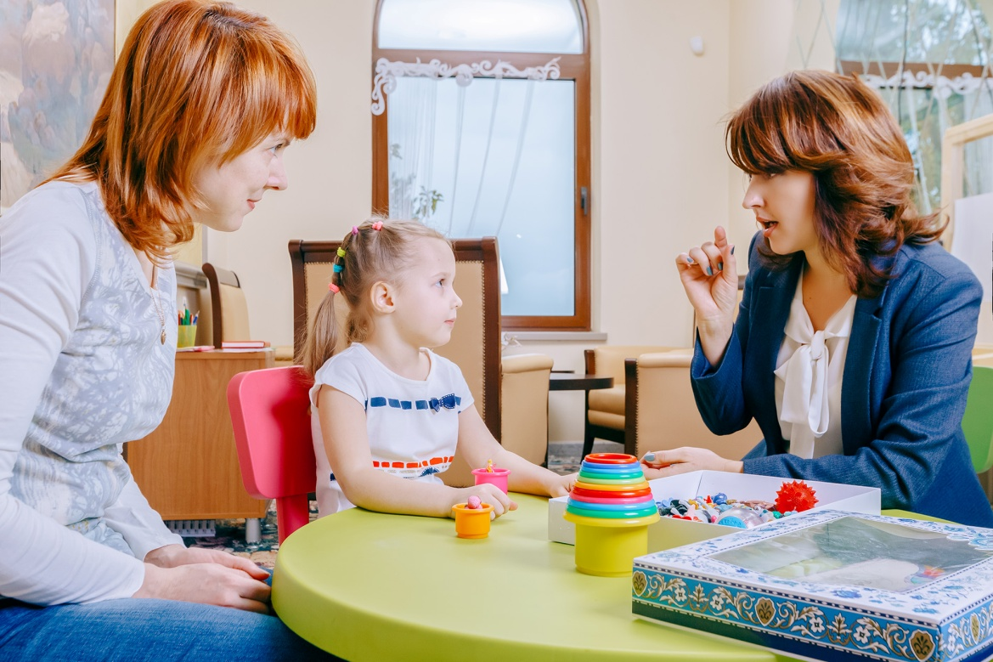
Учитель-дефектолог –
это специалист,
который занимается
изучением
обучением, воспитанием
и социализацией детей
с ограниченными
возможностями
здоровья и детей,
имеющих особые
образовательные потребности.

Slide 3
Сурдопедагог
ДЕФЕКТОЛОГ
Олигофренопедагог
Логопед
Тифлопедагог

Slide 4

Цель учителя-дефектолога
- Создание условия для развития и адаптации ребенка с ОВЗ в
различных сферах жизни: социальной, учебной и бытовой
- Максимальная компенсация отклоняющегося развития

Slide 5
Функции учителя-дефектолога
Обследование ребенка
Организация коррекционной работы
Консультирование родителей

Slide 6
Основные направления деятельности
учителя-дефектолога
-Ознакомление с окружающим миром
Формирование элементарных математических представлений
Сенсомоторное развитие
Развитие основного вида деятельности для детей
определенной возрастной категории
Формирование учебной деятельности
Привитие необходимых бытовых и социальных навыков

